Slide 1
10269: Adventure of Super Mario
★★★☆☆
題組：Problem Set Archive with Online Judge
題號：10269: Adventure of Super Mario
解題者：連宥鳴
解題日期：2021年4月26日
題意：馬力歐從城堡救出公主，現在要從魔王的城堡跑回家，地圖上有A個村莊和B個城堡，他要花最快的時間跑回家，好險他在城堡裡發現了一雙魔法鞋，可以讓他在從一個地點(村莊or城堡)瞬間跑到另一個地點(村莊or城堡)，但途中不能跨過城堡，要找出能最快回家的時間。

Slide 2

題意範例：
1 ⬅ 共有幾組測資
4 ⬅ 村莊的數量(A)
2 ⬅ 城堡的數量(B)
6 ⬅ 路線的數量(M)
9 ⬅ 魔法鞋能瞬移的最大距離(L)
1 ⬅ 魔法鞋能使用的次數(K)
4 6 1
5 6 10
4 5 5
3 5 4
2 3 4
1 2 3
1
3
2
4
3
6
10
4
1
5
4
5

Slide 3
題意範例：
1 ⬅ 共有幾組測資
4 ⬅ 村莊的數量(A)
2 ⬅ 城堡的數量(B)
6 ⬅ 路線的數量(M)
9 ⬅ 魔法鞋能瞬移的最大距離(L)
1 ⬅ 魔法鞋能使用的次數(K)
4 6 1
5 6 10
4 5 5
3 5 4
2 3 4
1 2 3
1
3
2
4
3
6
10
4
1
5
4
5
Ans: 9

Slide 4
解法：
1.先利用Floyd演算法去計算每個點到點之間的最短距離，
並存到一個二維陣列裡matrix[i][j] (i到j的距離)
2.再利用dp公式求出最短路徑 :
if(dp[i][k] > dp[j][k] + matrix[j][i])
dp[i][k] = dp[j][k] + matrix[j][i];
if (matrix[j][i] <= L && dp[i][k + 1] > dp[j][k] && k != K)
dp[i][k + 1] = dp[j][k];
從i點到A+B點
使用魔法鞋的次數

Slide 5
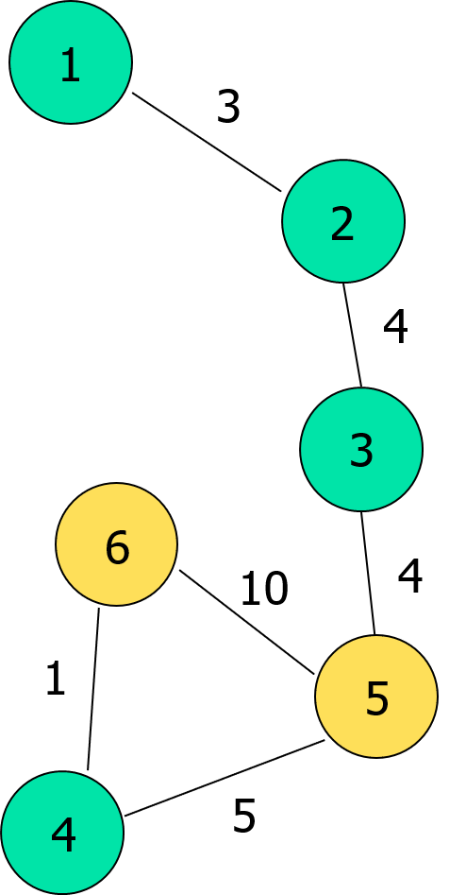
解法範例：
 | 1 | 2 | 3 | 4 | 5 | 6
1 | 0 | 3 | 7 | 16 | 11 | 17
2 | 3 | 0 | 4 | 13 | 8 | 14
3 | 7 | 4 | 0 | 9 | 4 | 10
4 | 16 | 13 | 9 | 0 | 5 | 1
5 | 11 | 8 | 4 | 5 | 0 | 6
6 | 17 | 14 | 10 | 1 | 6 | 0

Slide 6
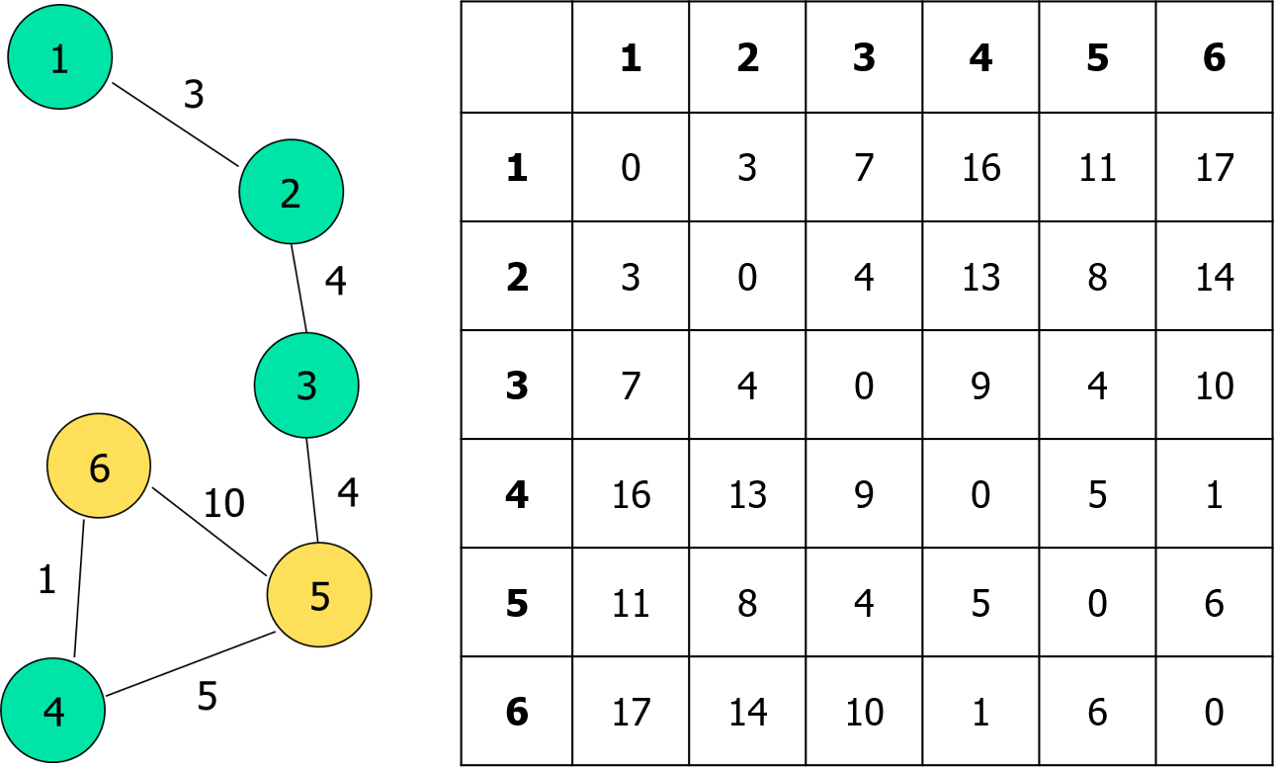
解法範例：
dp[i][k] = dp[j][k] + matrix[j][i];
j = 6
k = 0
dp[1][0] | dp[2][0] | dp[3][0] | dp[4][0] | dp[5][0] | dp[6][0]
17 | 14 | 10 | 1 | 6 | 0
dp[1][1] | dp[2][1] | dp[3][1] | dp[4][1] | dp[5][1] | dp[6][1]
 |  |  | 0 | 0

Slide 7
解法範例：
dp[i][k] = dp[j][k] + matrix[j][i];
j = 4
k = 1
dp[1][0] | dp[2][0] | dp[3][0] | dp[4][0] | dp[5][0] | dp[6][0]
17 | 14 | 10 | 1 | 6 | 0
dp[1][1] | dp[2][1] | dp[3][1] | dp[4][1] | dp[5][1] | dp[6][1]
16 | 13 | 9 | 0 | 0 | 1

Slide 8
解法範例：
dp[i][k] = dp[j][k] + matrix[j][i];
j = 5
k = 1
dp[1][0] | dp[2][0] | dp[3][0] | dp[4][0] | dp[5][0] | dp[6][0]
17 | 14 | 10 | 1 | 6 | 0
dp[1][1] | dp[2][1] | dp[3][1] | dp[4][1] | dp[5][1] | dp[6][1]
11 | 8 | 4 | 0 | 0 | 1

Slide 9
解法範例：
dp[i][k] = dp[j][k] + matrix[j][i];
j = 4
k = 0
dp[1][0] | dp[2][0] | dp[3][0] | dp[4][0] | dp[5][0] | dp[6][0]
17 | 14 | 10 | 1 | 6 | 0
dp[1][1] | dp[2][1] | dp[3][1] | dp[4][1] | dp[5][1] | dp[6][1]
11 | 8 | 4 | 0 | 0 | 1

Slide 10
解法範例：
dp[i][k] = dp[j][k] + matrix[j][i];
j = 6
k = 1
dp[1][0] | dp[2][0] | dp[3][0] | dp[4][0] | dp[5][0] | dp[6][0]
17 | 14 | 10 | 1 | 6 | 0
dp[1][1] | dp[2][1] | dp[3][1] | dp[4][1] | dp[5][1] | dp[6][1]
11 | 8 | 4 | 0 | 0 | 1

Slide 11
解法範例：
dp[i][k] = dp[j][k] + matrix[j][i];
j = 3
k = 1
dp[1][0] | dp[2][0] | dp[3][0] | dp[4][0] | dp[5][0] | dp[6][0]
17 | 14 | 10 | 1 | 6 | 0
dp[1][1] | dp[2][1] | dp[3][1] | dp[4][1] | dp[5][1] | dp[6][1]
11 | 8 | 4 | 0 | 0 | 1

Slide 12
解法範例：
if (matrix[j][i] <= L && dp[i][k + 1] > dp[j][k] && k != K)
dp[i][k + 1] = dp[j][k];
j = 5
k = 0
dp[1][0] | dp[2][0] | dp[3][0] | dp[4][0] | dp[5][0] | dp[6][0]
17 | 14 | 10 | 1 | 6 | 0
dp[1][1] | dp[2][1] | dp[3][1] | dp[4][1] | dp[5][1] | dp[6][1]
11 | 6 | 4 | 0 | 0 | 1

Slide 13
解法範例：
dp[i][k] = dp[j][k] + matrix[j][i];
j = 2
k = 1
dp[1][0] | dp[2][0] | dp[3][0] | dp[4][0] | dp[5][0] | dp[6][0]
17 | 14 | 10 | 1 | 6 | 0
dp[1][1] | dp[2][1] | dp[3][1] | dp[4][1] | dp[5][1] | dp[6][1]
9 | 6 | 4 | 0 | 0 | 1

Slide 14
解法範例：
dp[i][k] = dp[j][k] + matrix[j][i];
j = 1
k = 1
dp[1][0] | dp[2][0] | dp[3][0] | dp[4][0] | dp[5][0] | dp[6][0]
17 | 14 | 10 | 1 | 6 | 0
dp[1][1] | dp[2][1] | dp[3][1] | dp[4][1] | dp[5][1] | dp[6][1]
9 | 6 | 4 | 0 | 0 | 1

